Slide 1
1
프로젝트 미리보기
페이지 입니다.

Slide 2
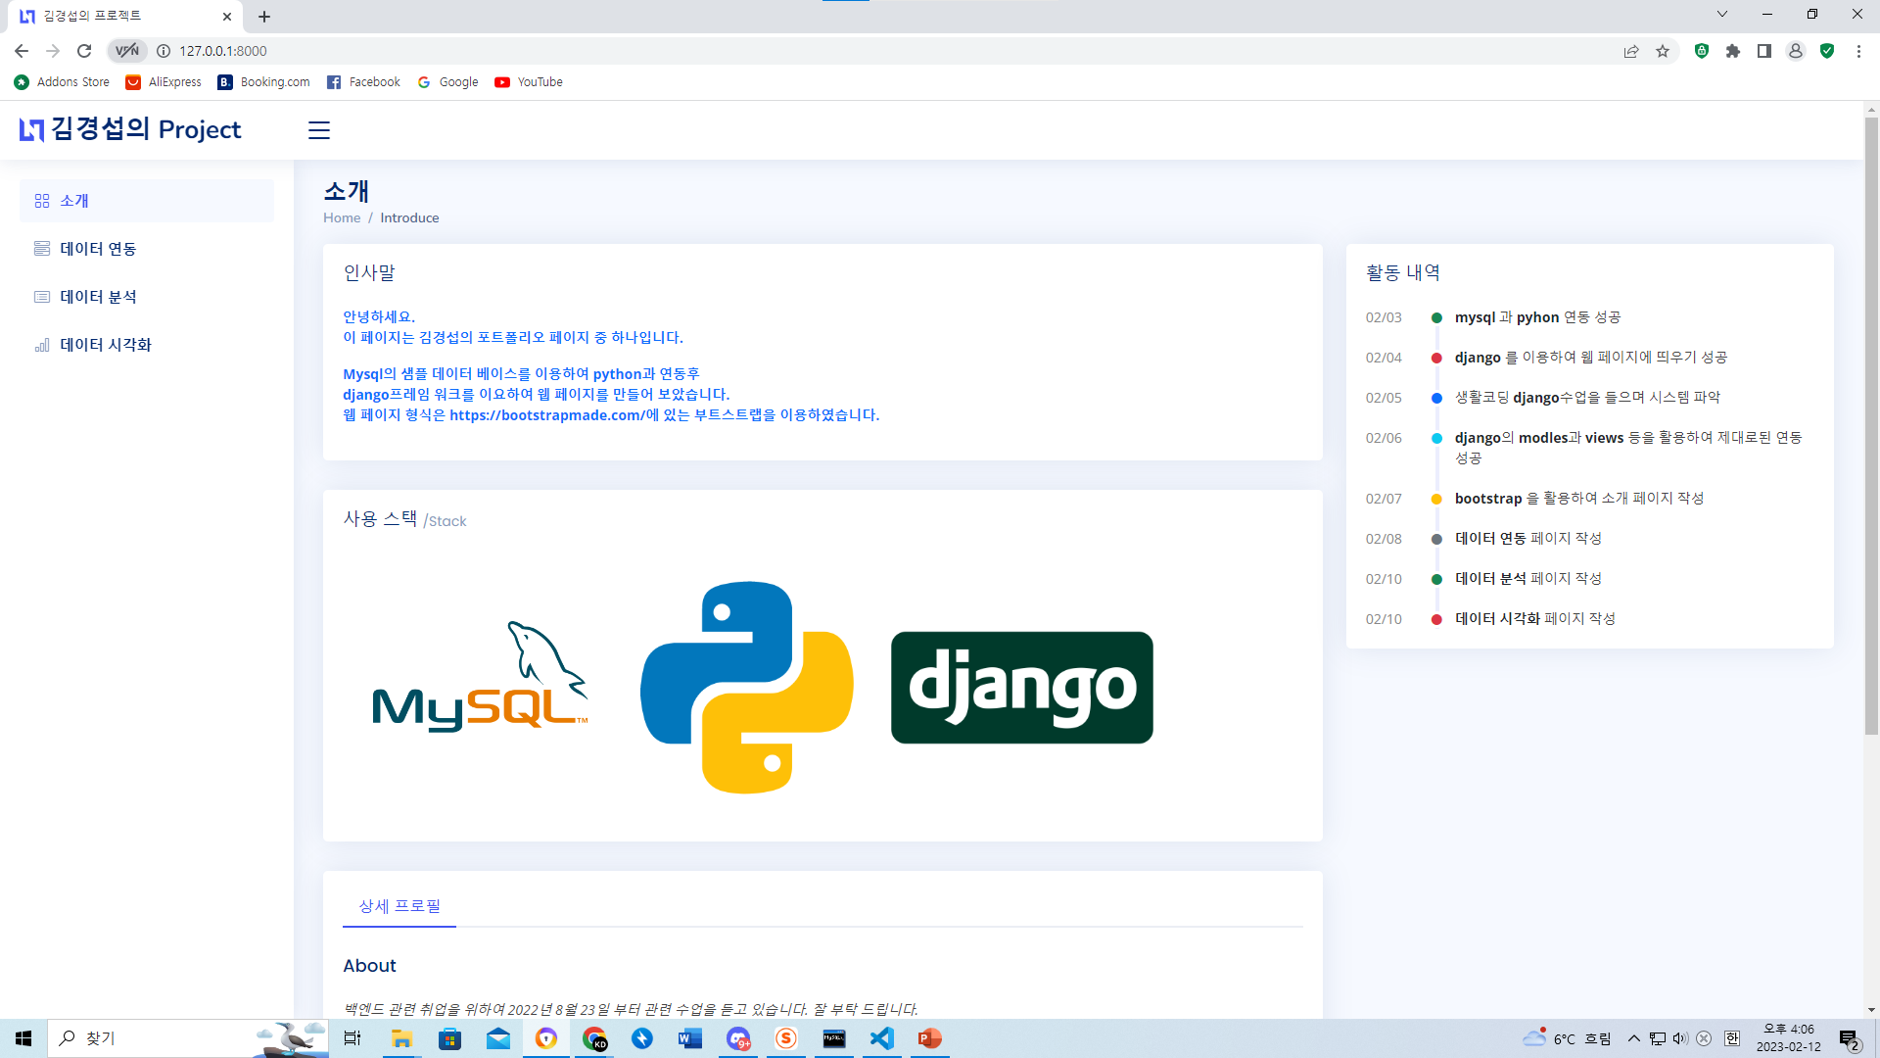
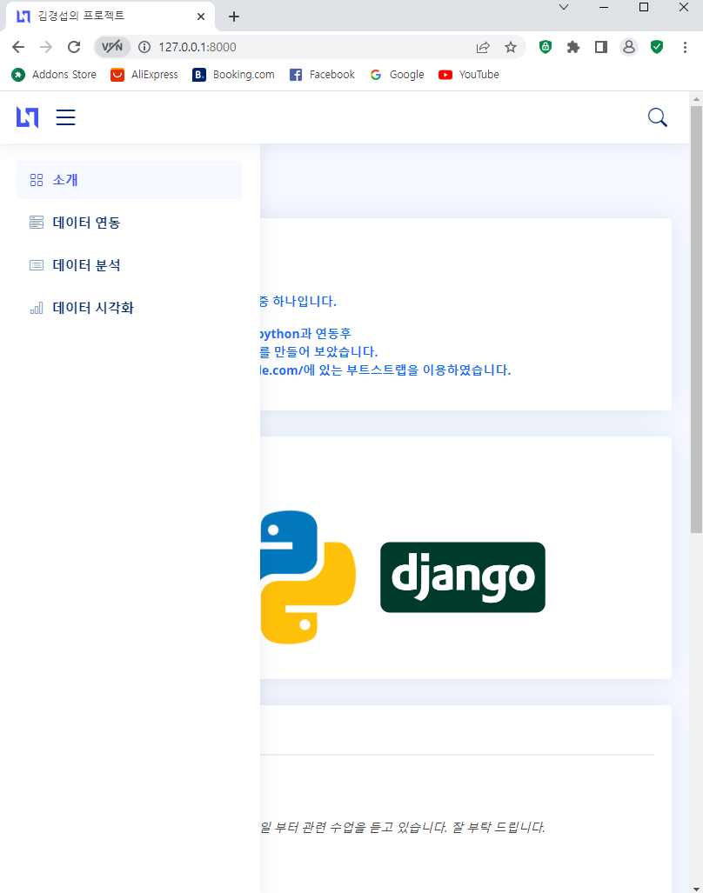
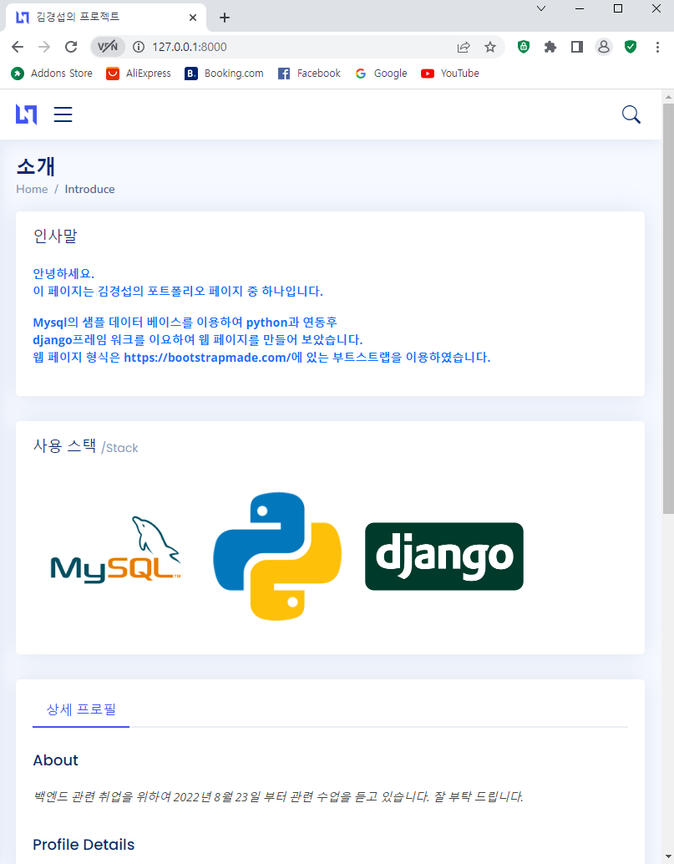
1
소개 페이지 입니다.
Django로 manage.py 를 구동 시키면 나오는 첫 화면 입니다.
Bootstrap을 활용한 무료 탬플릿 기반으로 수정 하였습니다.
간단한 인사말과 사용 스택, 활동 내역, 상세 프로필을 확인 할 수 있습니다.
반응형 페이지 입니다.

Slide 3
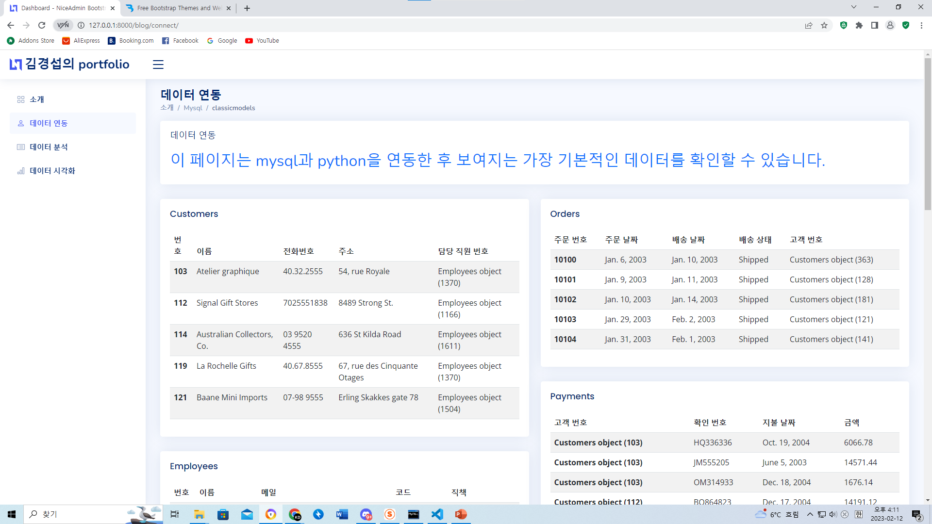
2
연동 페이지 입니다.
Mysql의 데이터 베이스를 그대로 가져와 쿼리문으로 임의의 테이블과 컬럼만 가져온 상태입니다.
본 페이지는 python으로 원본 데이터를 그대로 가져온 것입니다.

Slide 4
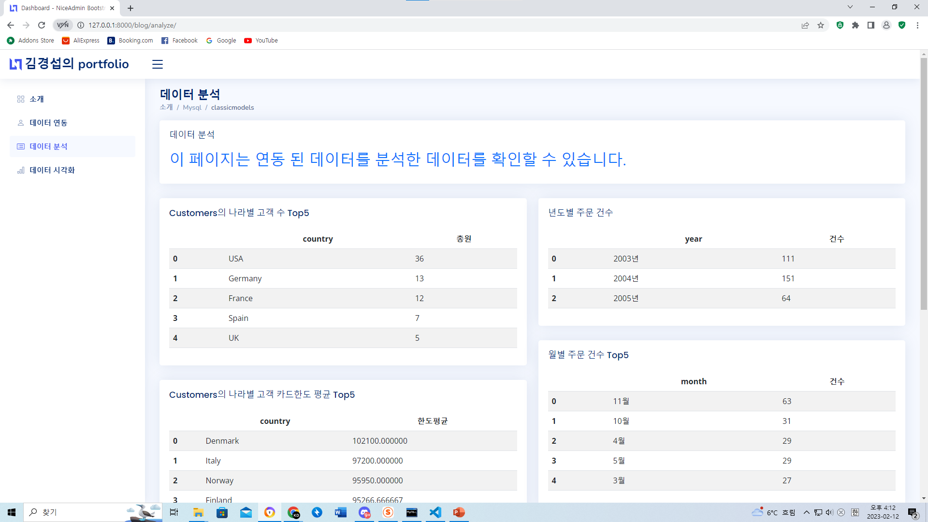
3
분석 페이지 입니다.
본 페이지는 Mysql에서 데이터를 가져온 것 뿐만 아니라 쿼리문과 ORM을 이용하여 python으로 원하는 임의의 분석을 수행한 후 그대로 보여지게 만든 것입니다.
Pandas 라이브러리를 활용하였습니다.
Sql 쿼리문과 python쿼리문이 달라 어려움이 있었습니다.

Slide 5
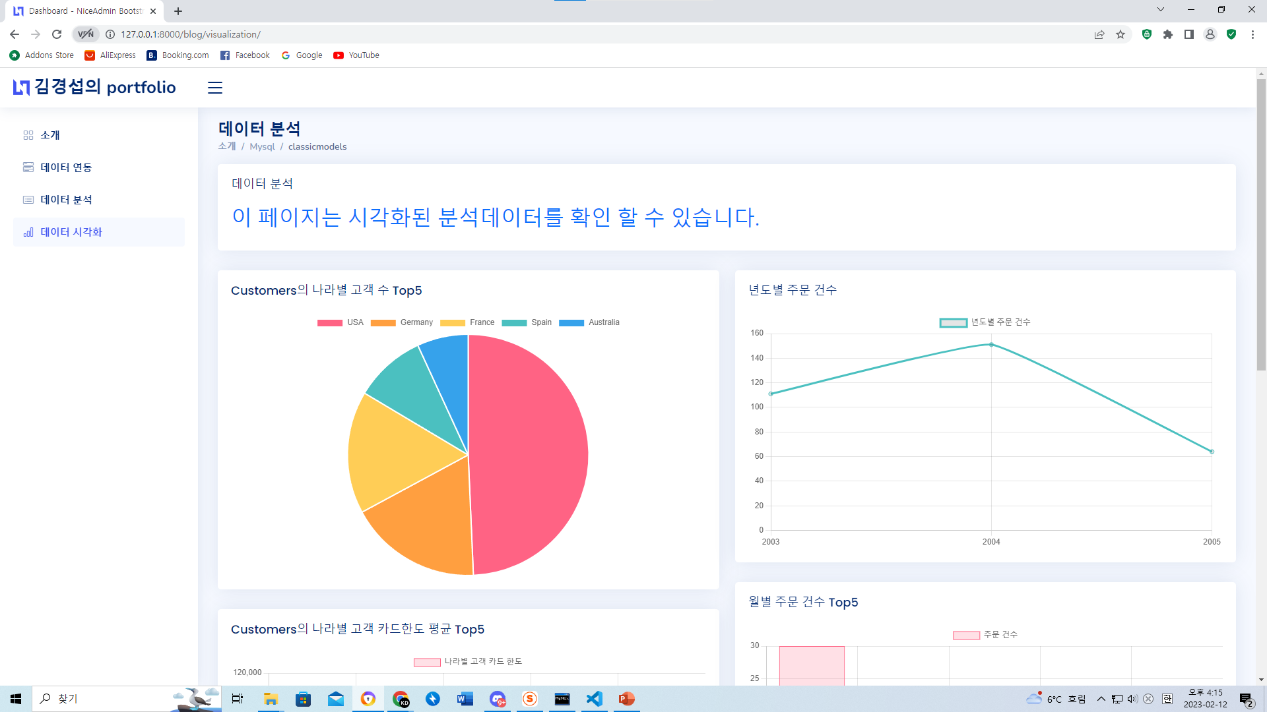
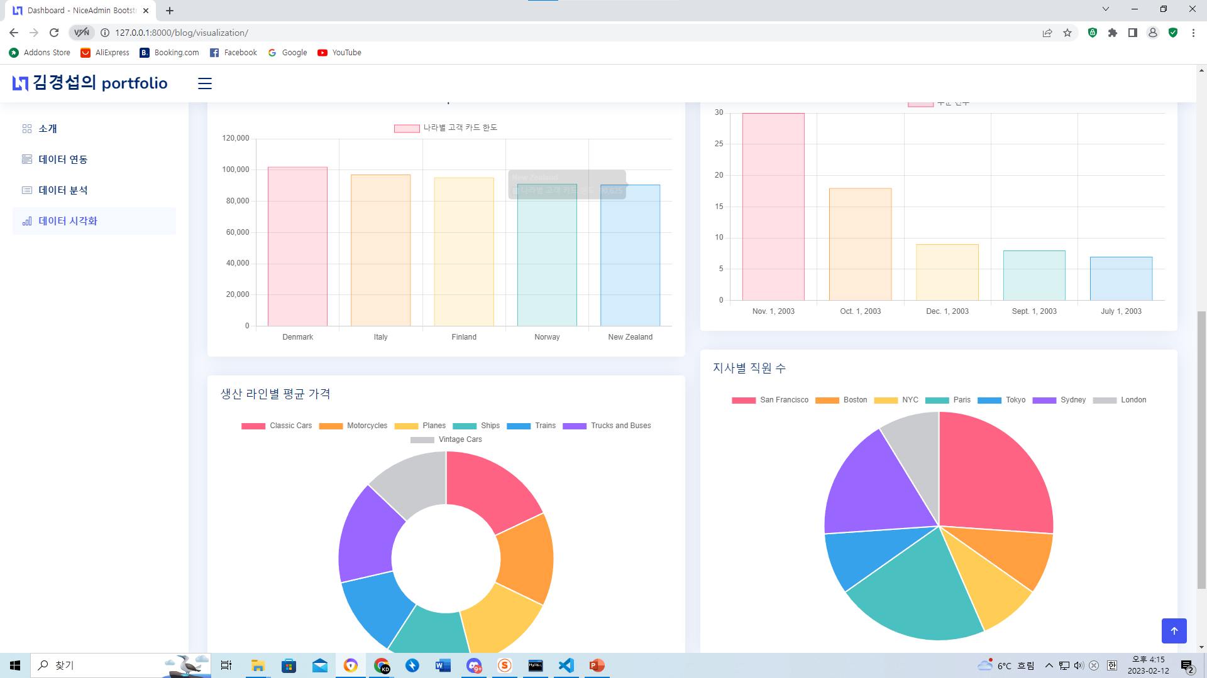
4
시각화 페이지 입니다.
분석 페이지에서 분석한 자료들을 활용하여 chart.js로 여러 그래프를 만들었습니다.
표를 만드는 것과 그래프를 만드는 쿼리문에 차이가 있음을 배웠습니다.
Django에서 html로 연동할 때 쓰는 코드 또한 새로 익혔습니다.

Slide 6

#
Thanks!

